Slide 1
CHRISTOPHE COLOMB FAIT LA DESCRIPTION DE L’ÎLE D’HISPANIOLA

Slide 3
IL TESTO
In ea autem insula, quam Hispanam supra diximus nuncupari, maximi sunt montes ac pulchri, vasta rura, nemora, campi feracissimi seri pascuisque et condendis aedificiis aptissimi. Portuum in hac insula commoditas et praestans fluminum copia, salubritate admixta, hominum – quae nisi quis viderit – credulitatem superat. Haec praeterea insula diverso aromatis genere, auro metallisque abundat. Cuius quidem et omnium aliarum, quas ego vidi et quarum cognitionem habeo, incolae utriusque sexus nudi semper incedunt, quemadmodum eduntur in lucem, praeter aliquas feminas, quae folio frondeve aliqua aut bombycino velo pudenda operiunt, quod ipsae sibi ad id negotii parant. Carent hi omnes quocumque genere ferri. Carent et armis, utpote sibi ignotis, nec ad ea sunt apti; non propter corporis deformitatem (cum sint bene formati), sed quia sunt timidi ac pleni formidine. Gestant tamen pro armis harundines sole perustas, in quarum radicibus hastile quoddam ligneum siccum et in mucronem attenuatum figunt; neque his audent uti. Nam saepe evenit, cum miserim duos vel tres homines ex meis ad aliquas villas, ut cum earum loquerentur incolis, exiisse agmen glomeratum ex Indis et, ubi nostros appropinquare videbant, fugam celeriter arripuisse, despretis a patre liberis, et e contra; et hoc non, quod cuipiam eorum damnum aliquod vel iniuria illata sit. Immo, ad quoscumque appuli et quibuscum verbum facere potui, quicquid habebam, sum elargitus. Sed sunt natura pavidi ac timidi. Ceterum ubi se cernunt tutos, omni metu repulso sunt admodum simplices ac bonae fidei et in omnibus, quae habent, liberalissimi. Roganti, quod possidet, inficiatur nemo, quin ipsi nos ad id poscendum invitant. Dant quaeque magna pro parvis, minima licet re nihilove contenti.

Slide 4
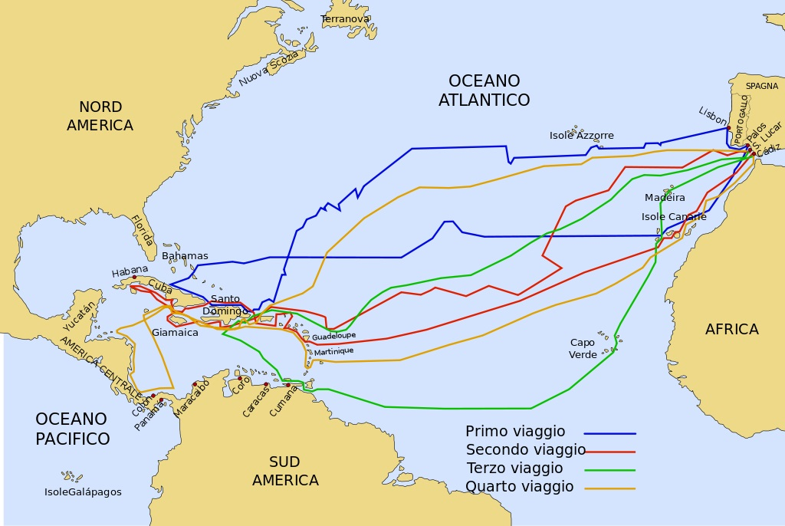

Slide 5
CHE COSA DESCRIVE COLOMBO?
In ea autem insula, quam Hispanam supra diximus nuncupari, maximi sunt montes ac pulchri, vasta rura, nemora, campi feracissimi seri pascuisque et condendis aedificiis aptissimi.
Portuum in hac insula commoditas et praestans fluminum copia, salubritate admixta, hominum – quae nisi quis viderit – credulitatem superat.
Haec praeterea insula diverso aromatis genere, auro metallisque abundat.
Cuius quidem et omnium aliarum, quas ego vidi et quarum cognitionem habeo, incolae utriusque sexus nudi semper incedunt, quemadmodum eduntur in lucem, praeter aliquas feminas, quae folio frondeve aliqua aut bombycino velo pudenda operiunt, quod ipsae sibi ad id negotii parant.
Carent hi omnes quocumque genere ferri. Carent et armis, utpote sibi ignotis, nec ad ea sunt apti; non propter corporis deformitatem (cum sint bene formati), sed quia sunt timidi ac pleni formidine.

Slide 6
CHE COSA DESCRIVE COLOMBO?
In ea autem insula, quam Hispanam supra diximus nuncupari, maximi sunt montes ac pulchri, vasta rura, nemora, campi feracissimi seri pascuisque et condendis aedificiis aptissimi.
Portuum in hac insula commoditas et praestans fluminum copia, salubritate admixta, hominum – quae nisi quis viderit – credulitatem superat.
Haec praeterea insula diverso aromatis genere, auro metallisque abundat.
Cuius quidem et omnium aliarum, quas ego vidi et quarum cognitionem habeo, incolae utriusque sexus nudi semper incedunt, quemadmodum eduntur in lucem, praeter aliquas feminas, quae folio frondeve aliqua aut bombycino velo pudenda operiunt, quod ipsae sibi ad id negotii parant.
Carent hi omnes quocumque genere ferri. Carent et armis, utpote sibi ignotis, nec ad ea sunt apti; non propter corporis deformitatem (cum sint bene formati), sed quia sunt timidi ac pleni formidine.

Slide 7
PRIMO ASPETTO
In ea autem insula, quam Hispanam supra diximus nuncupari,
maximi sunt montes ac pulchri,
vasta rura,
nemora,
campi
feracissimi seri pascuisque
et condendis aedificiis aptissimi.

Slide 8
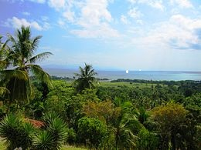

Slide 9
PRIMO ASPETTO: LA TERRA
In ea autem insula, quam Hispanam supra diximus nuncupari,
maximi sunt montes ac pulchri,
vasta rura,
nemora,
campi
feracissimi seri pascuisque
et condendis aedificiis aptissimi.

Slide 10
SECONDO ASPETTO
in hac insula
Portuum commoditas
et praestans fluminum copia, salubritate admixta,
hominum – quae nisi quis viderit – credulitatem superat.

Slide 11
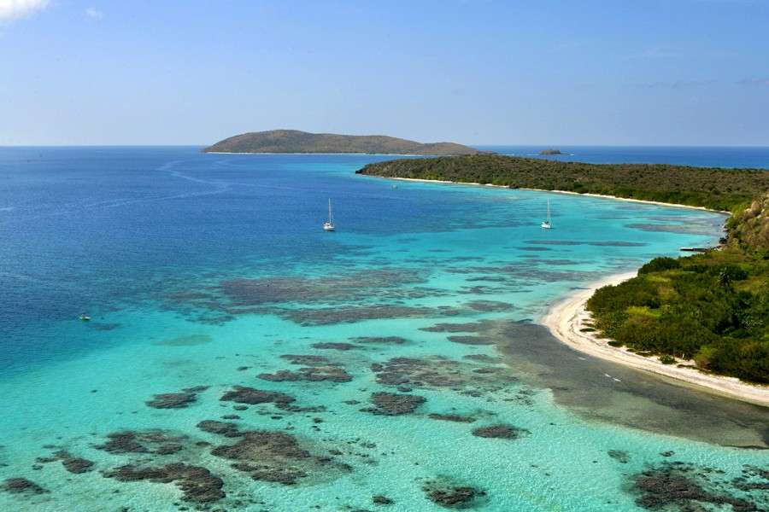

Slide 12
SECONDO ASPETTO: L’ACQUA
in hac insula
Portuum commoditas
et praestans fluminum copia, salubritate admixta,
hominum – quae nisi quis viderit – credulitatem superat.

Slide 13
TERZO ASPETTO
Haec praeterea insula
diverso aromatis genere,
auro
metallisque
abundat.

Slide 14
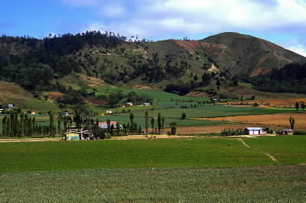

Slide 15
TERZO ASPETTO: LE RISORSE
Haec praeterea insula
diverso aromatis genere,
auro
metallisque
abundat.

Slide 16
QUARTO ASPETTO
Cuius quidem et omnium aliarum, quas ego vidi et quarum cognitionem habeo,
incolae utriusque sexus nudi semper incedunt, quemadmodum eduntur in lucem,
praeter aliquas feminas, quae folio frondeve aliqua aut bombycino velo pudenda operiunt, quod ipsae sibi ad id negotii parant.

Slide 17
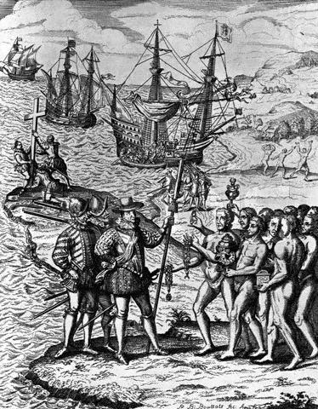

Slide 18
QUARTO ASPETTO: la popolazione
Cuius quidem et omnium aliarum, quas ego vidi et quarum cognitionem habeo,
incolae utriusque sexus nudi semper incedunt, quemadmodum eduntur in lucem,
praeter aliquas feminas, quae
folio
frondeve aliqua
aut bombycino velo
pudenda operiunt, quod ipsae sibi ad id negotii parant.

Slide 19
Come si coprono Le donne
praeter aliquas feminas, quae
folio
frondeve aliqua
aut bombycino velo
pudenda operiunt,
quod ipsae sibi ad id negotii parant.

Slide 20
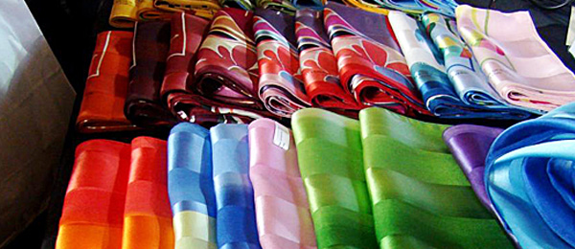

Slide 21
UN’APPENDICE
Carent hi omnes quocumque genere ferri.
Carent et armis, utpote sibi ignotis,
nec ad ea sunt apti;
non propter corporis deformitatem (cum sint bene formati),
sed quia sunt timidi ac pleni formidine.

Slide 22
UN’APPENDICE: LE ARMI
Carent hi omnes quocumque genere ferri.
Carent et armis, utpote sibi ignotis,
nec ad ea sunt apti;
non propter corporis deformitatem (cum sint bene formati),
sed quia sunt timidi ac pleni formidine.

